Slide 1
Язык и культура. Исконно русская лексика и ее особенности
Подготовил: учитель русского языка и литературы МКОУ СОШ 7 с.Старомарьевка Е.А.Королевская

Slide 2
Цели:
1) научиться разграничивать термины: исконно русская лексика и заимствованная;
2) совершенствовать умение различать исконно русскую и заимствованную лексику, определять слова активного и пассивного словарного запаса;
3) формировать уважительное отношение к родному языку.

Slide 3
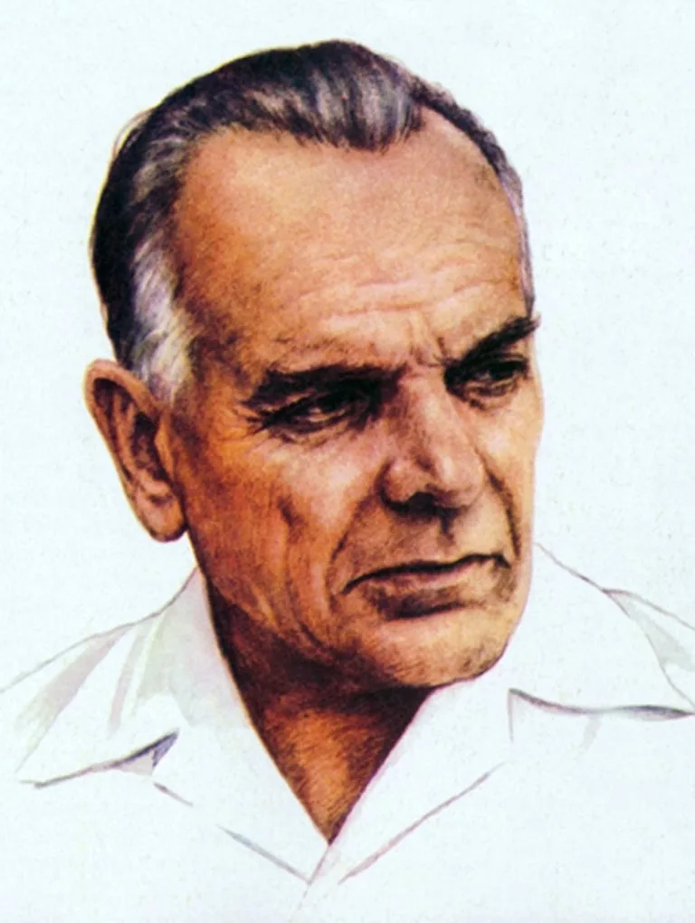
«Нам дан во владение самый богатый, меткий, могучий и поистине волшебный русский язык. Нет ничего такого в жизни и в нашем сознании, чего нельзя было бы передать русским словом. По отношению каждого человека к своему языку, можно совершенно точно судить не только о его культурном уровне, но и о гражданской ценности. Истинная любовь к своей стране немыслима без любви к своему языку. Человек, равнодушный к своему языку, - дикарь. Его безразличие к языку объясняется полнейшим безразличием к прошлому и будущему своего народа. Языку мы учимся и должны учиться на протяжении всей своей жизни».
(К.Г.Паустовский)

Slide 4
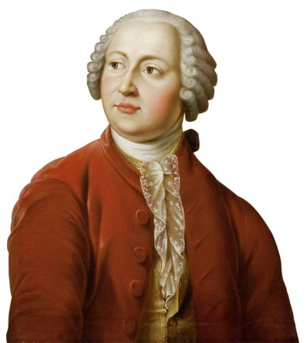
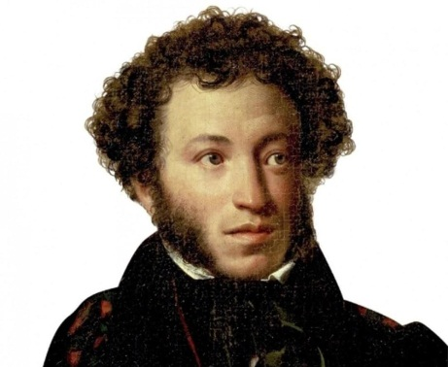
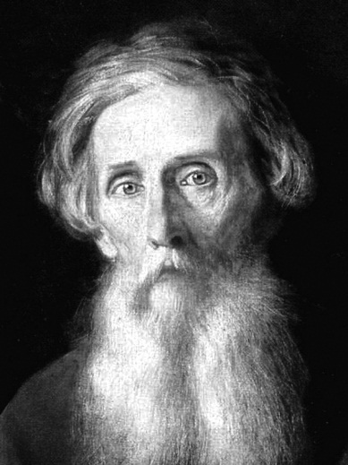
Основателем современной науки о русском языке (её называют русистикой или лингвистикой) считается М.В. Ломоносов, он написал первую «Российскую грамматику», дал первое развернутое описания строя русского языка, разработал теорию трех «штилей».
*Создателем современного русского литературного языка по праву считается А.С.Пушкин.
* Видным ученым-русистом был В.И. Даль, создавший четырехтомный «Толковый словарь живого великорусского языка» (1883-1866), в котором он отразил не только литературный язык, но и многие диалекты.

Slide 6
В лексике современного русского языка с точки зрения её происхождения можно выделить исконно русские слова и слова заимствованные.
Исконно русские слова — слова, существующие издавна, постоянно, искони.
Под исконно русской лексикой понимаются те слова, которые образовались непосредственно в русском языке в разные периоды его становления:
индоевропейский язык (конец эпохи неолита) →
общеславянский язык (приблизительно до VII века нашей эры) →
восточнославянский язык (приблизительно до XIV века нашей эры) →
русский язык

Slide 7
Примеры слов из индоевропейского языка:
некоторые слова, обозначающие родственные связи: мать, брат, дочь;
некоторые названия животных: овца, бык, волк.

Slide 8
Примеры слов из общеславянского языка:
некоторые слова, связанные с растительным миром: дуб, липа, ель, сосна, клён, ясень, черёмуха, лес, бор, дерево, лист, ветвь, ветка, кора, сук, корень;
некоторые названия трудовых процессов и орудий труда: ткань, ковать, сечь, мотыга, челнок;
некоторые названия жилища и его частей: дом, сени, пол, кров;
некоторые названия домашних и лесных птиц: курица, гусь, соловей, скворец;
некоторые названия продуктов питания: квас, кисель, сыр, сало.

Slide 9
Примеры слов из восточнославянского языка:
некоторые названия различных свойств, качеств, действий: сизый, хороший, рокотать;
некоторые названия птиц, животных: зяблик, белка;
некоторые единицы счёта: сорок, девяносто;
некоторые слова с общим временным значением: сегодня, внезапно.

Slide 10
Примеры собственно русских слов:
некоторые наименования действий: ворковать, разредить, размозжить, распекать, брюзжать;
названия предметов быта, продуктов питания: обои, облучок, обложка, голубцы, кулебяка;
наименования отвлечённых понятий: итог, обман, обиняк, опыт.

Slide 11
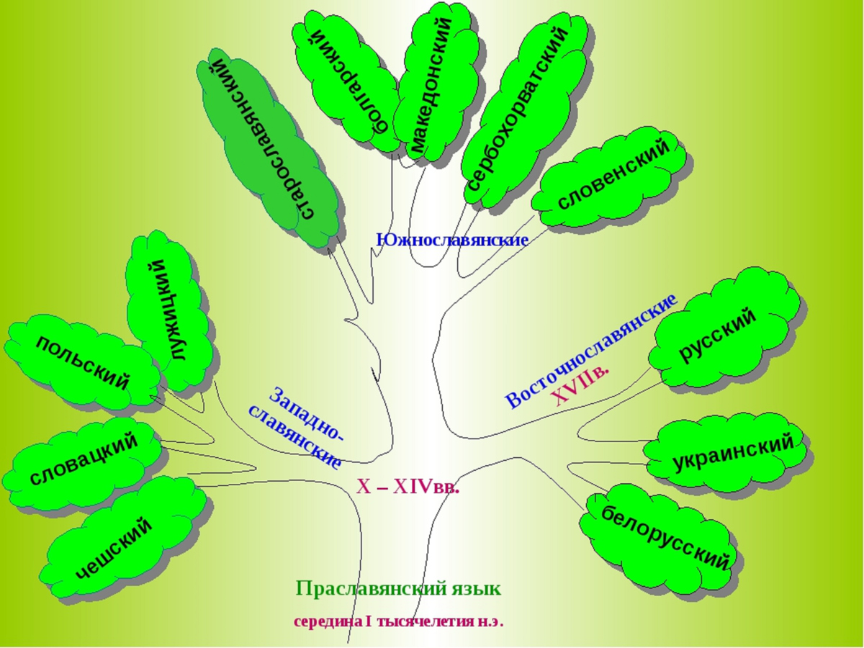
Место русского языка среди других славянских языков

Slide 13
Славянские заимствования
Среди заимствований из славянских языков особую роль играют старославянизмы – слова, вошедшие в русский язык из старославянского языка, языка древнейших (X-XI вв.) памятников славянской письменности.
Примеры слов, заимствованных из старославянского языка: враг, брег, млечный, ладья, низвергнуть, презирать, злословие, великодушие, послушание и др.
Существуют исконно русские синонимы некоторых заимствованных из старославянского языка слов: ланиты — щёки, уста — губы, очи — глаза, перст — палец и др.

Slide 14
Заимствование из неславянских языков
из латинского: экзамен, диктант, директор, каникулы, максимум, минимум и др.;
из тюркских языков: жемчуг, изюм, арбуз, караван, туз, сундук, халат и др.;
из скандинавских языков: якорь, кнут, мачта, сельдь и др.;
из немецкого: матрос, галстук, курорт, мольберт, шпинат, гавань и др.;
из французского: бульон, мармелад, режиссёр, пьеса, афиша и др.;
из английского: тоннель, футбол, митинг, лидер, бойкот и др.;
из испанского: серенада, гитара, карамель и др.;
из итальянского: карнавал, либретто, ария и др.

Slide 15
Практикум
Упр.1. Найдите в современном русском языке слова, имеющие старославянские корни. Для того чтобы облегчить вам работу, я дам несколько подсказок.
1)После жаркого дня вечером веет чем?
2) Министерство, отвечающее за охрану здоровья в стране, проводящее реформы в этой области.

Slide 16
Упр.2. В следующих примерах найдите старославянизмы, укажите их признаки, подберите к каждому из них однокоренное русское слово.
1)…Раздался звучный глас Петра. 2)И он промчался пред полками могущ и радостен, как бой. 3)…Окрепла Русь. Так тяжкий млат, дробя стекло, куёт булат. 4)Тих полет полнощи. 5) Бразды пушистые взрывая, летит кибитка удалая. 6) Росли мы вместе; нашу младость вскормила чуждая семья.
(Из произведений А.С.Пушкина)

Slide 17
Давайте попробуем угадать, как звучат по-русски названия известных сказок Ш.Перро и Г.-Х.Андерсена, представленные в таблице на болгарском, сербском и польском языках.
болгарский | сербский | польский | русский
Червената шапчица | Crvenkapica | Czerwony kapturek

Slide 18
Переходим ко второй сказке
болгарский | сербский | польский | русский
Пепеляшка | Pepeljuga | Kopciuszek
 | Uspavana ljepotica | Śpiąca krόlewna

Slide 19
Сравните соответствующие слова украинского и русского языков и заполните пропуски в таблице.
украинский | русский | украинский | русский
Кiт | Кот | Дiд
Сон | Сон | Дiм
Пiсок | Песок |  | Кость
Пес | Пёс | сiк
Сiль | Соль | Вiтер
вечiр | вечер | Овес

Slide 20
Рефлексия:
- Итак, что вы узнали на сегодняшнем уроке? С какими понятиями познакомились?
- На какие группы делятся славянские языки?
- Что общего во всех славянских языках?
- Сможете ли вы узнать старославянизмы?

Slide 21
Благодарю за внимание!
На дом:
Найти в словаре не менее 10 примеров собственно русских слов с.13

